Slide 1
수거 수거
팀명 : 좋은.. 경험이었다...
팀장: 컴퓨터학부 20211403 김서윤
팀원: 컴퓨터학부 20211397 강동민
컴퓨터학부 20212914 최영서

Slide 2


목차
01 작품 개요
02 제작 동기
03 작품 설명
04 기존 작품과의 비교
05 한계점 및 보완할 점

Slide 3
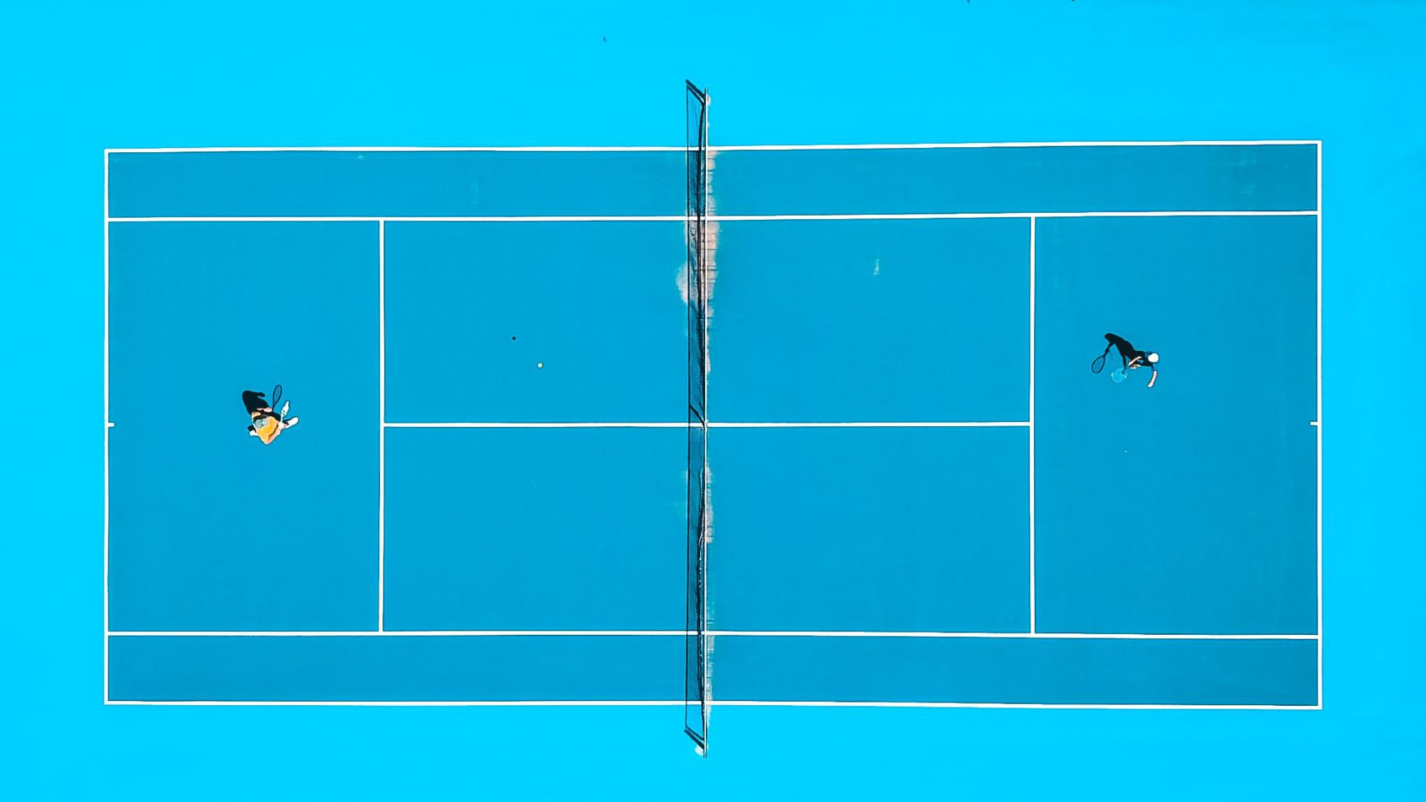
PART 1.
작품 개요

Slide 4
」
「
사람들이 편하게 생활 폐기물을 버릴 수 있도록 도와주는 앱

Slide 5

PART 2.
제작 동기

Slide 6



Slide 7





Slide 8

PART 3.
작품 설명

Slide 9
Part 1
소비자용 앱
로그인 및
회원 가입
품목 선택
크기 선택
접수 및 확인
STEP 1
STEP 2
STEP 3
STEP 4
>>
>>
>>

Slide 10

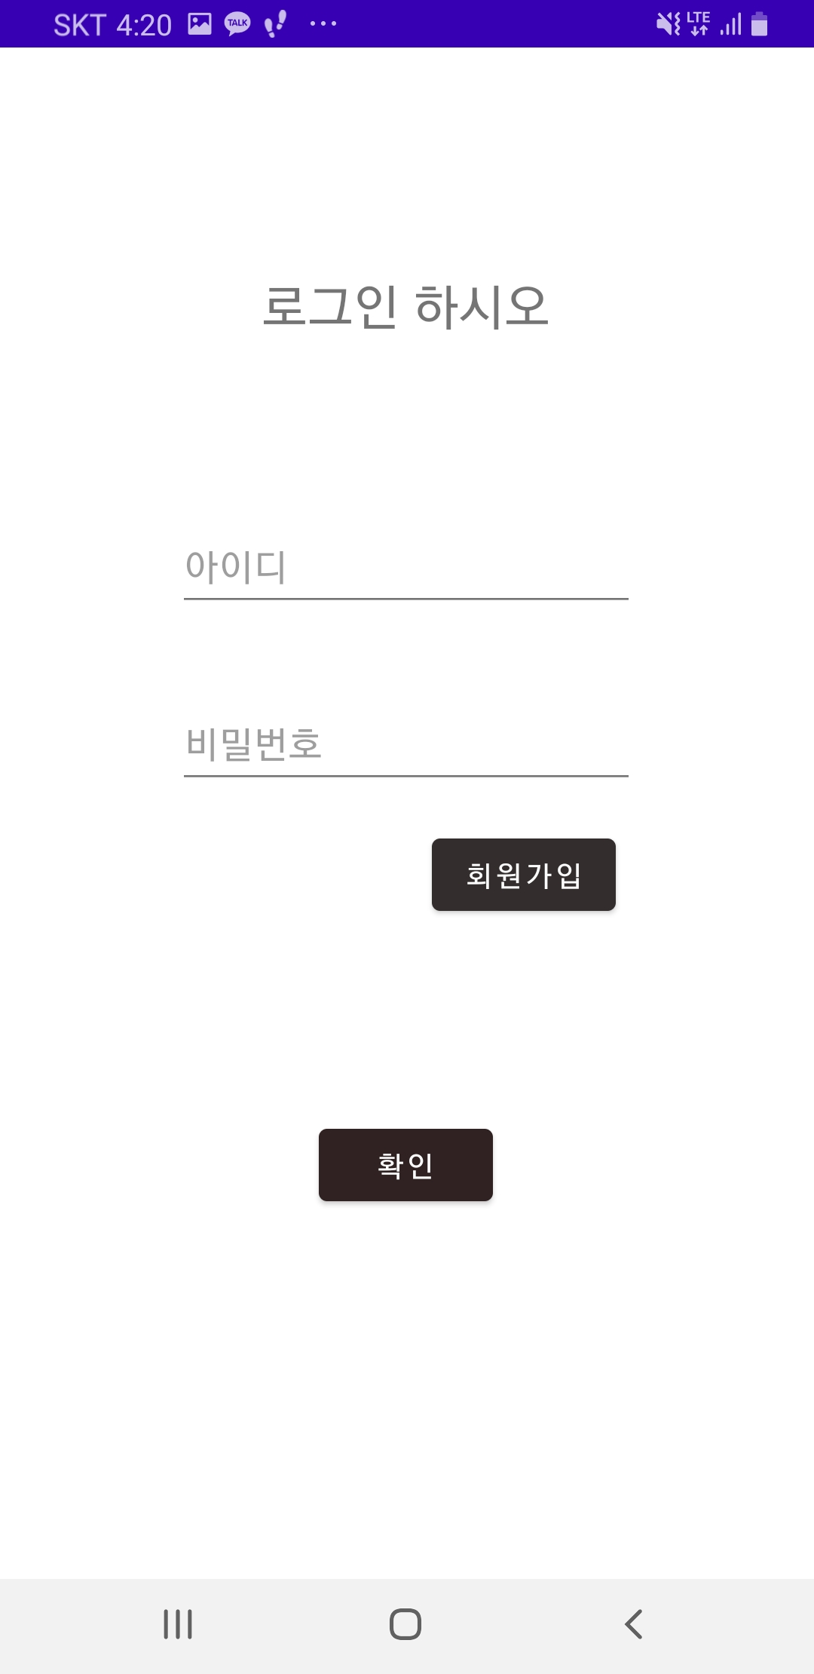
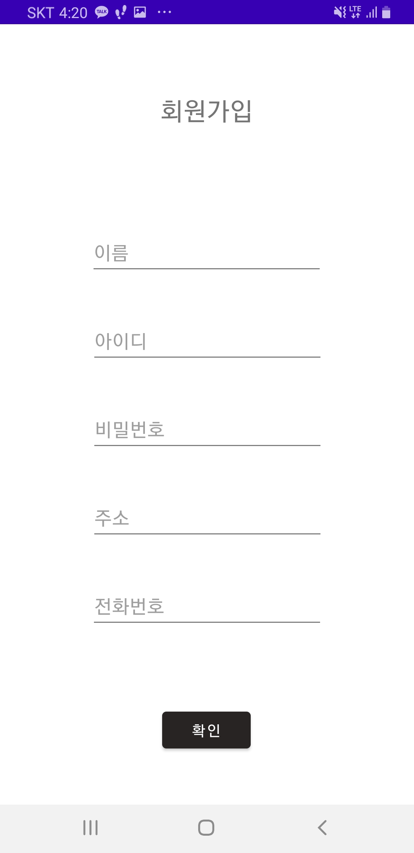
Step 1 로그인 및 회원가입

Slide 11
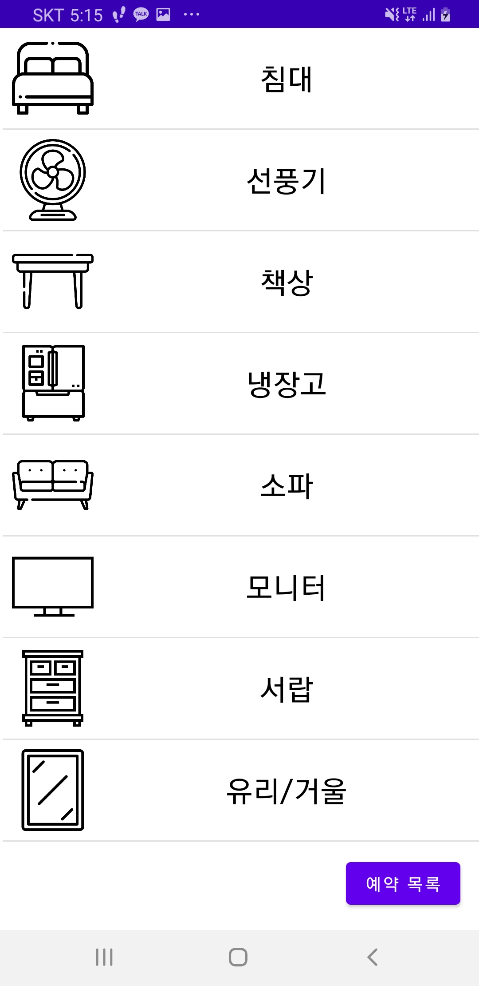
Step 2 품목 선택

Slide 12
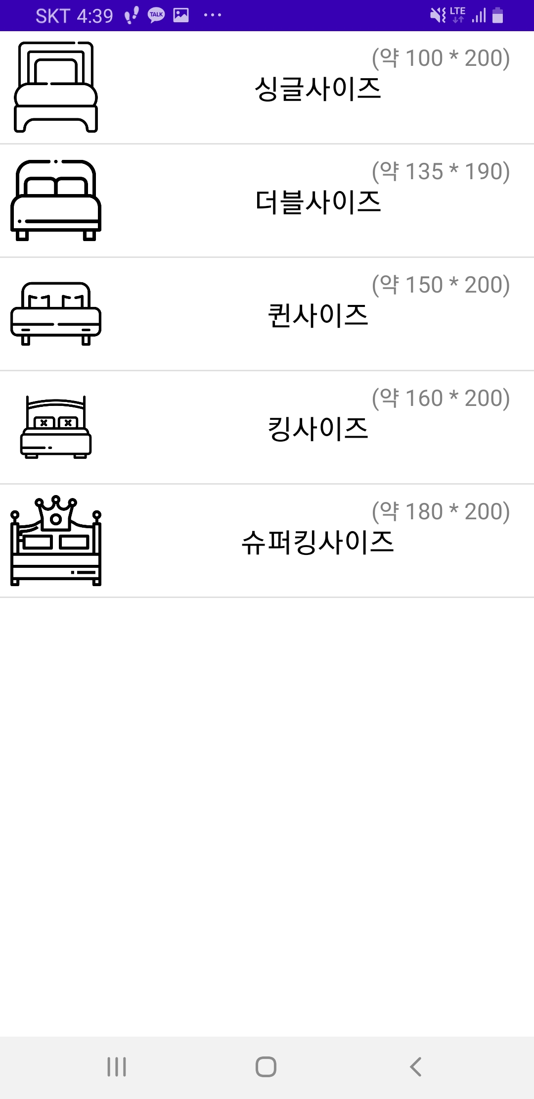
Step 3 크기 선택

Slide 13
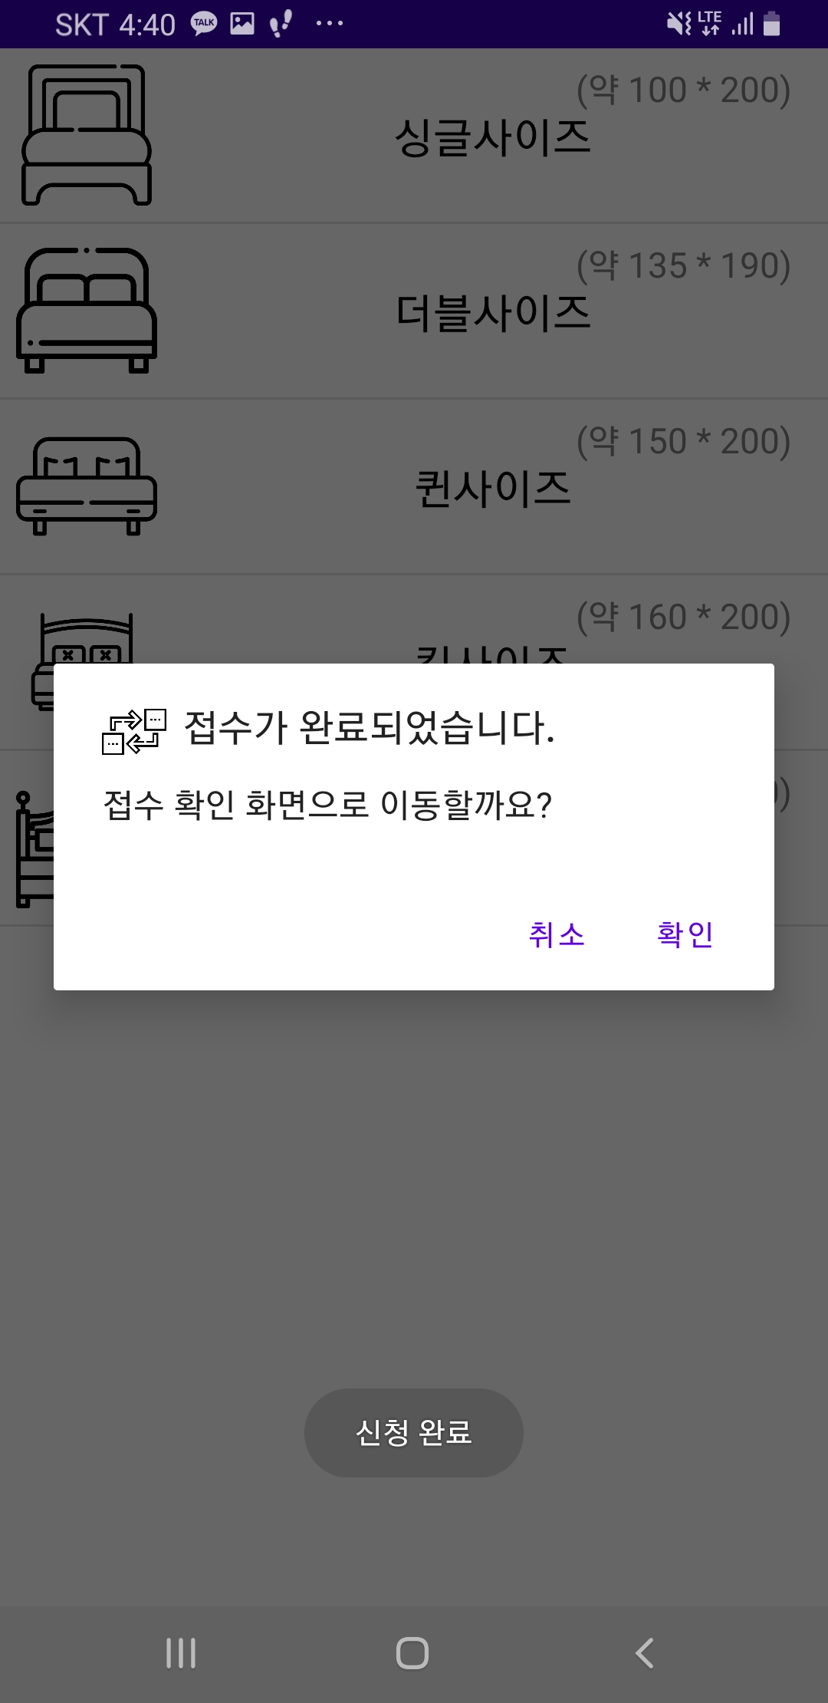
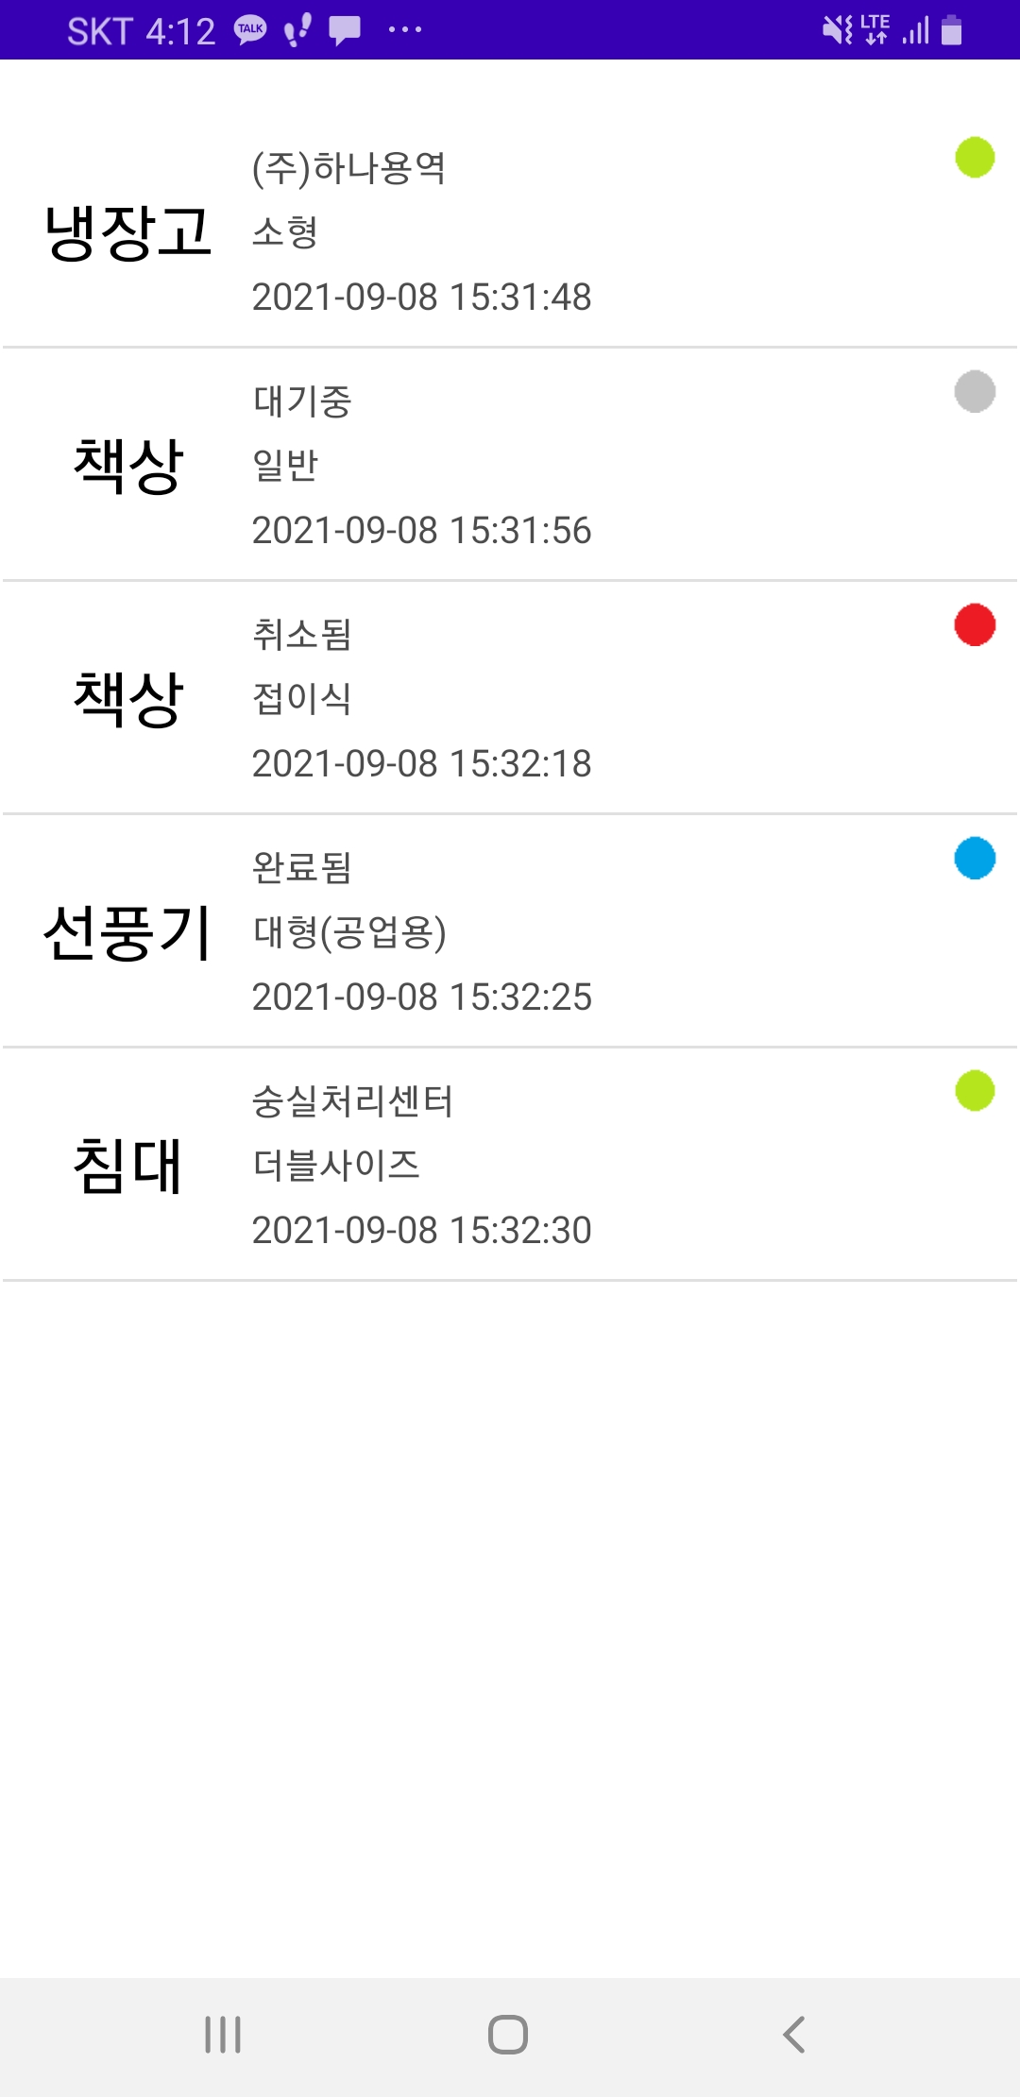
Step 4 접수 및 확인

Slide 14
Part 2
업체용 앱
로그인 및
회원 가입
수락 및 철회
접수 내역 조회
STEP 1
STEP 2
STEP 3
>>
>>

Slide 15
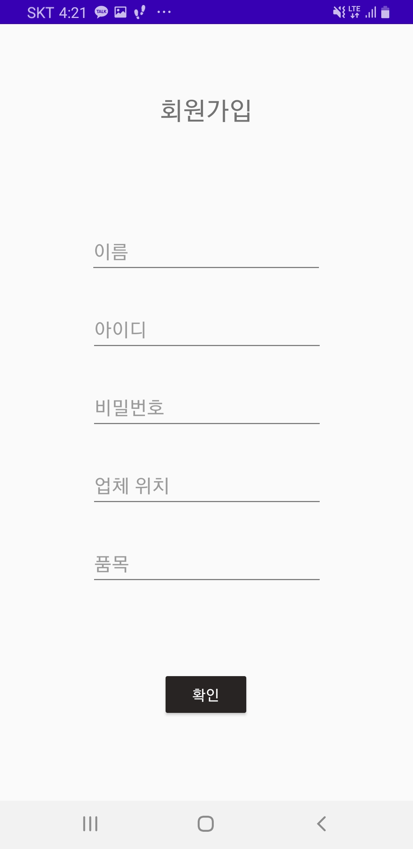
Step 1 로그인 및 회원가입

Slide 16
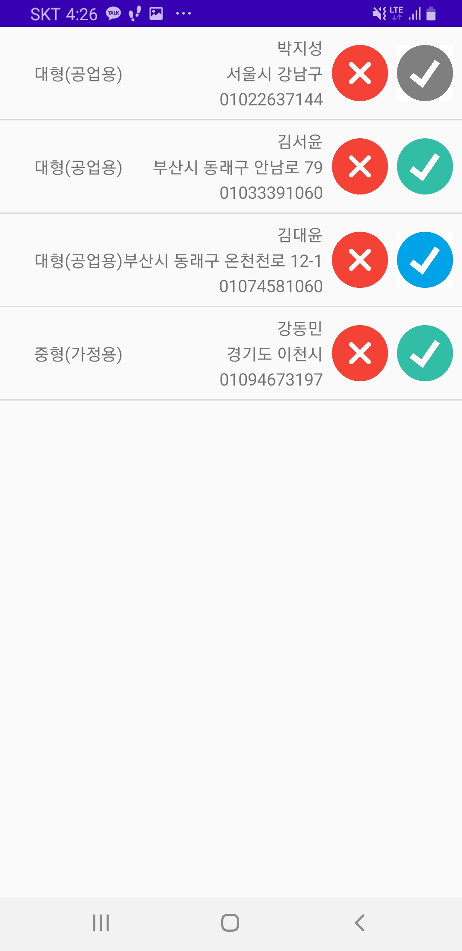
Step 2 수락 및 철회

Slide 17
Step 3 접수내역 조회
수거 완료
접수 대기 중
접수 완료
접수 철회

Slide 18
PART 4.
기존 작품과의 비교

Slide 19
‘수거수거’의 장점
01 등록한 모든 업체에 정보 전달
02 간결한 UI
03 간단한 절차

Slide 20
PART 5.
한계점 및 보완할 점

Slide 21



메신저
결제 시스템
매칭 알고리즘 개선
업체와 고객을 직접 연결하는 메신저 기능 구현
결제 어플리케이션과의 연동
업체와의 거리 기반으로 ListView정렬

Slide 22
감사합니다

